Slide 1
KAFE 인증기술 교육과정 | 초급
통합로그인의 이해
SSO와 연합 인증 첫걸음
한국과학기술정보연구원 조진용
jiny92@kisti.re.kr
Notes:
인사 및 자기소개. 오늘은 매일 쓰는 '로그인'이 어떻게 동작하는지, 특히 학교·연구기관에서 쓰는 통합로그인(연합 인증)을 직접 체험하며 배웁니다.

Slide 2
강의 안내
▎대상
  · 일반 대학생 — IT 전공이 아니어도 좋습니다
▎수준·선수 지식
  · 초급 · 웹 브라우저 사용 경험이면 충분
▎진행 방식
  · 50분 × 3교시 (휴식 10분 × 2회) · 매 교시 실습 포함
▎준비물
  · 노트북(Chrome 브라우저) + 스마트폰(OTP 앱 설치용)
▎실습 자료
  · https://edu.kafe.or.kr
KAFE 초급과정 · 통합로그인의 이해
2
Notes:
준비물 확인: Chrome이 설치된 노트북과 스마트폰. 실습자료 사이트를 미리 열어 두게 안내.

Slide 3
오늘의 일정
왜 통합로그인인가?
인증 vs 인가 · SSO · 연합 로그인 · KAFE
1교시
🧪 실습① 연합 로그인 체험
SAML로 들여다보는 SSO 동작 원리
IdP/SP · 8단계 흐름 · Metadata · 속성
2교시
🧪 실습② SAML 메시지 관찰
비밀번호를 넘어: 다요소인증(MFA)
비밀번호의 한계 · MFA · TOTP 원리
3교시
🧪 실습③ OTP 등록과 MFA 로그인
KAFE 초급과정 · 통합로그인의 이해
3
Notes:
각 교시 후반은 실습. 실습은 전부 브라우저에서 진행되므로 별도 설치는 확장프로그램 하나뿐.

Slide 4
1교시
왜 통합로그인인가?
계정 피로에서 출발해, 연합 로그인이 이를 어떻게 해결하는지 봅니다.
— 인증과 인가 구분하기
— SSO와 연합 로그인의 개념
— KAFE — 한국 학연 인증연합
— 실습 ① 연합 로그인 체험

Slide 5
나는 비밀번호가 몇 개일까?
▎잠깐, 세어 봅시다 — 지금 쓰는 온라인 계정은 몇 개인가요?
  · 학교 포털 · LMS · 도서관 · 와이파이 · 이메일 · 클라우드 · SNS · 쇼핑몰 …
  · 한 사람이 관리하는 계정은 평균 수십~100개 이상
▎그 많은 비밀번호, 전부 다르게 쓰고 있나요?
  · 현실: 대부분 몇 개를 돌려쓰기 하거나 브라우저에 저장
▎오늘의 질문
  · "비밀번호를 여러 곳에 만들지 않고도, 안전하게 여러 서비스를 쓸 수는 없을까?"
KAFE 초급과정 · 통합로그인의 이해
5
Notes:
손들기: 계정 20개 이상? 50개 이상? 비밀번호 재사용하는 사람? — 문제의식 공유가 목적.

Slide 6
비밀번호 피로(Password Fatigue)
▎재사용의 위험
  · 한 사이트에서 유출된 비밀번호로 다른 사이트를 공격 — 크리덴셜 스터핑
  · 가장 약한 사이트 하나가 뚫리면 내 모든 계정이 위험
▎관리의 피로
  · 잊어버림 → 비밀번호 재설정 반복 → 헬프데스크 비용 증가
  · 서비스마다 회원가입 → 개인정보를 여러 곳에 뿌리게 됨
▎서비스 입장에서도 부담
  · 회원 DB·비밀번호를 안전하게 보관할 책임 (유출 사고 시 큰 손해)
KAFE 초급과정 · 통합로그인의 이해
6
Notes:
크리덴셜 스터핑을 실제 유출 사례로 설명. '비밀번호를 가진 곳이 적을수록 안전하다'는 결론으로 유도.

Slide 7
인증(Authentication) vs 인가(Authorization)
인증 Authentication
"당신은 누구입니까?"
신분을 확인하는 절차
예) 도서관 입구에서 학생증을 찍는 것
인가 Authorization
"당신은 무엇을 할 수 있습니까?"
권한을 부여하는 절차
예) 재학생은 대출 10권, 졸업생은 열람만
▎인증이 먼저, 인가는 그 다음 — 누구인지 알아야 권한을 정할 수 있다
▎오늘 다루는 통합로그인은 주로 인증을, 속성 기반 접근제어는 인가를 담당
KAFE 초급과정 · 통합로그인의 이해
7
Notes:
학생증 비유 하나로 두 개념을 관통. 퀴즈 1번 출제 포인트.

Slide 8
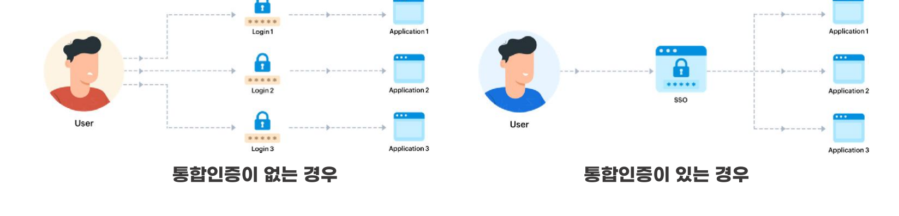
통합로그인(Single Sign-On, SSO)
▎하나의 아이디와 한 번의 로그인으로 다수의 응용서비스 이용
  · 보안성 ↑ · 편의성 ↑ · 관리비용 ↓
이미지 출처: ManageEngine.com (기존 강의자료 lec-2023-4q 재사용)
KAFE 초급과정 · 통합로그인의 이해
8
Notes:
왼쪽: 서비스마다 로그인 3번. 오른쪽: SSO 한 번. 비밀번호를 아는 곳이 한 곳으로 줄어드는 것이 보안상 핵심.

Slide 9
연합 로그인(Federated Login)이란?
▎정의
  · 서로 다른 기관들이 사용자 인증 정보를 공유
  · 한 번의 로그인으로 여러 기관의 서비스를 이용 — "기관 간 연합한 통합로그인"
▎SSO와의 차이
  · SSO: 우리 학교 안의 여러 서비스 (포털, LMS, 도서관…)
  · 연합 로그인: 우리 학교 계정으로 다른 기관의 서비스까지 (IEEE Xplore, 타 대학 도서관…)
▎학점 교환 프로그램과 비슷한 개념
  · 우리 대학 신분증으로 협정 대학의 도서관도 이용
  · 사전에 협정(신뢰)을 맺었기 때문에 가능 — 협정식에서 협정서(메타데이터)를 교환
KAFE 초급과정 · 통합로그인의 이해
9
Notes:
'신뢰'가 키워드. 협정 비유는 2교시 Metadata로 다시 연결된다.

Slide 10
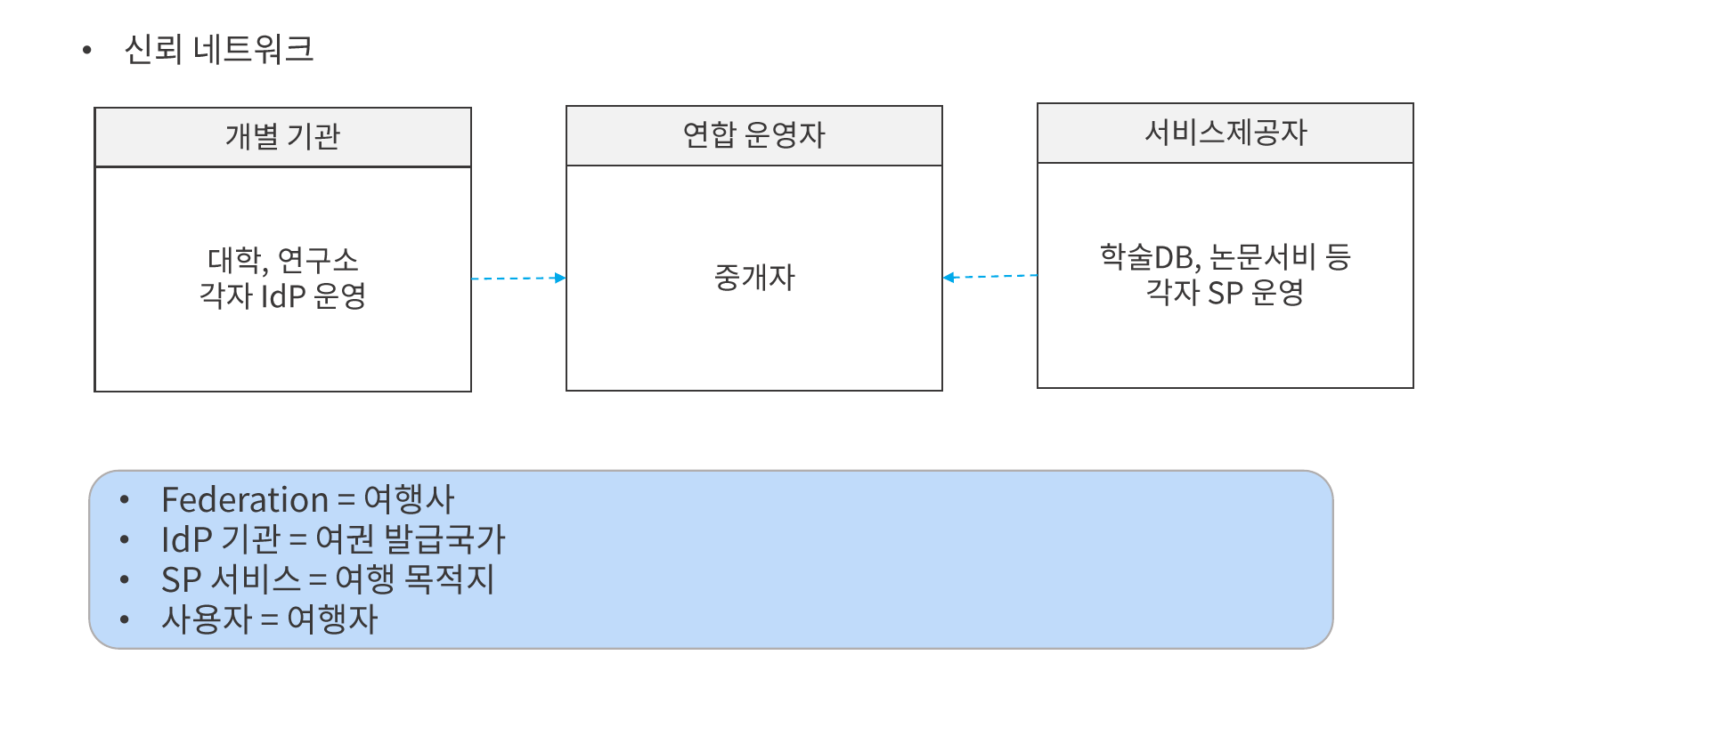
연합(Federation)의 구조 — 신뢰 네트워크
기존 강의자료 lec-2025-2q 재사용
KAFE 초급과정 · 통합로그인의 이해
10
Notes:
여행 비유: Federation=여행사, IdP 기관=여권 발급국가, SP 서비스=여행 목적지, 사용자=여행자. 중개자(연합 운영자)가 신뢰를 관리.

Slide 11
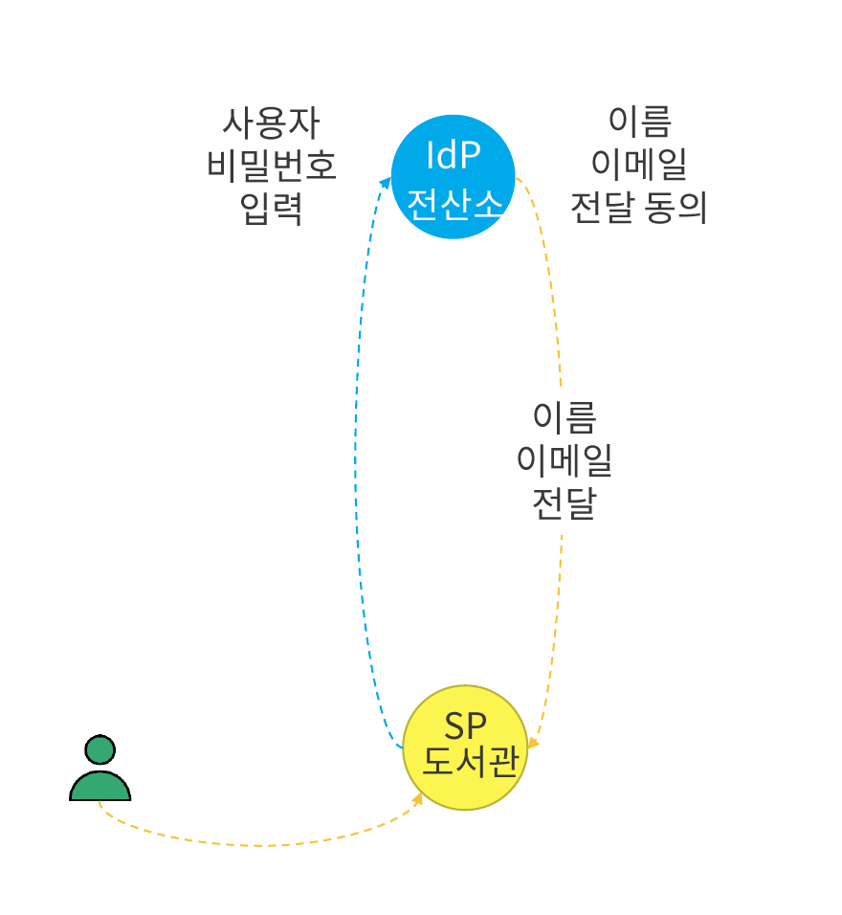
보안과 개인정보보호 관점의 이점
▎비밀번호 보호
  · 비밀번호는 소속기관(IdP) 안에서만 확인
  · 서비스(SP)에는 비밀번호가 전달되지 않음
  · 서비스마다 다른 비밀번호를 만들 필요 없음
▎사용자 동의
  · 어떤 정보가 전달되는지 명시적으로 알림
▎개인정보 오남용 방지
  · 사용자가 동의한 정보만 전달 (예: 이름, 이메일)
기존 강의자료 lec-2025-2q 재사용
KAFE 초급과정 · 통합로그인의 이해
11
Notes:
그림: 사용자는 IdP(전산소)에만 비밀번호 입력, SP(도서관)에는 동의한 이름·이메일만 전달됨.

Slide 12
KAFE — Korean Access Federation
▎한국의 학술·연구 인증연합
  · 대학·연구기관(IdP)과 서비스제공자(SP)를 잇는 신뢰 네트워크
  · 한국과학기술정보연구원(KISTI)이 운영
▎무엇이 좋은가
  · 학교 계정 하나로 국내외 학술 서비스에 로그인
  · 서비스마다 회원가입·개인정보 제공 불필요
▎국제 연합과 연결
  · eduGAIN(전 세계 연합의 연합)을 통해 해외 서비스도 이용 가능
  · 전 세계 80여 개 국가·지역 연합이 같은 방식(SAML 표준)으로 동작
KAFE 초급과정 · 통합로그인의 이해
12
Notes:
'우리 학교가 KAFE에 가입되어 있으면 여러분은 이미 사용자'라는 점을 강조.

Slide 13
KAFE로 이용할 수 있는 서비스
학술 서비스
IEEE Xplore · Nature · MathWorks 등
과학기술 서비스
AIDA · 국가 바이오 빅데이터 · Chembank 등
협업·응용 서비스
Webinar · Webmeet · ZOOM 등
※ 상용 서비스는 소속 기관의 구독 라이선스가 있어야 이용 가능
KAFE 초급과정 · 통합로그인의 이해
13
Notes:
실습 ①에서 이 중 하나에 실제로 로그인해 본다.

Slide 14
실습 ① 준비 — 실습환경 구성
실습
1
실습 계정 만들기
https://coreen-idp.kreonet.net → [사용자 등록] → 본명 사용, 학교 이메일 입력 (소속기관이 KAFE 참여기관이면 학교 계정 그대로 사용)
2
Chrome 확장프로그램 설치
Chrome 웹스토어에서 'SAML' 검색 → 'SAML DevTools extension' 설치
3
설치 확인
아무 페이지에서 F12 → 개발자도구에 SAML 탭이 보이면 성공 (시크릿 창에서는 동작하지 않음)
4
실습자료 열어두기
https://edu.kafe.or.kr
KAFE 초급과정 · 통합로그인의 이해
14
Notes:
10분 배정. 계정 생성이 막히는 학생은 조교가 지원. Guest 계정의 소속 표시는 'COREEN Set.ID by KAFE'.

Slide 15
실습 ① 연합 로그인 체험
실습
1
실습자료 사이트에서 대상 서비스 접속
edu.kafe.or.kr → 실습용 서비스(SP) 링크 클릭
2
기관 선택(탐색서비스) 화면 관찰
'소속기관으로 로그인' → 내 기관(또는 COREEN)을 검색·선택
3
소속기관 로그인 화면으로 이동
주소창의 도메인이 서비스가 아니라 내 기관(IdP)임을 확인!
4
로그인 후 정보 제공 동의 화면 관찰
어떤 속성(이름·이메일·소속)이 전달되는지 읽어보기
5
서비스 접속 확인
로그인 완료 — 서비스에는 비밀번호를 입력한 적이 없다
미션: 비밀번호를 입력한 사이트의 주소는 어디였나요?
KAFE 초급과정 · 통합로그인의 이해
15
Notes:
핵심 관찰 포인트는 3번: 비밀번호는 IdP 도메인에서만 입력된다는 사실을 주소창으로 확인시키기.

Slide 16
1교시 정리
▎인증은 "누구인가", 인가는 "무엇을 할 수 있는가"
▎SSO는 한 번의 로그인으로 여러 서비스 — 연합 로그인은 이를 기관 간으로 확장
▎연합의 핵심은 신뢰 — 협정(메타데이터 교환)을 맺은 기관끼리만 동작
▎비밀번호는 소속기관 밖으로 나가지 않는다 — 방금 실습에서 직접 확인
☕ 휴식 10분
다음 교시: 방금 본 로그인이 화면 뒤에서 어떻게 동작하는지 — SAML 메시지를 직접 열어봅니다
KAFE 초급과정 · 통합로그인의 이해
16
Notes:
실습 완료 여부 손들기 확인 후 휴식.

Slide 17
2교시
SAML로 들여다보는 SSO 동작 원리
방금 체험한 로그인이 표준 프로토콜 위에서 어떻게 굴러가는지 해부합니다.
— SAML과 주요 용어 — IdP · SP · Assertion
— 통합인증 8단계 흐름
— Metadata, 그리고 전자서명과 속성
— 실습 ② SAML 메시지 관찰

Slide 18
SAML이란?
▎Security Assertion Markup Language — [샘앨]
  · 웹 통합인증(SSO)을 위한 국제표준 (표준화기구 OASIS, 2005년 SAML 2.0)
  · XML 기반 — 인증 정보를 XML 문서로 주고받음
▎어디에 쓰이나
  · 전 세계 대학·연구기관 인증연합(KAFE, eduGAIN 등)의 표준
  · 기업 업무시스템 SSO (Google Workspace, MS 365 등도 지원)
▎왜 표준이 중요한가
  · 기관과 서비스가 서로 다른 회사 제품을 써도 같은 언어(SAML)로 대화 가능
KAFE 초급과정 · 통합로그인의 이해
18
Notes:
발음 '샘앨'. 20년 된 표준이지만 학술연합에서는 여전히 주력.

Slide 19
주요 용어 4가지
Identity Provider · 아이디제공자
사용자를 실제로 인증하는 곳 — 우리 학교 전산소. 비밀번호는 여기서만 확인
IdP
Service Provider · 서비스제공자
사용자가 이용하려는 서비스 — 학술DB, 도서관, 협업도구
SP
인증 진술서
"이 사용자는 방금 본인 확인을 마쳤음" — IdP가 서명해서 발급하는 XML 문서
Assertion
메타데이터 · 협정서
서로를 신뢰하기 위해 미리 교환하는 정보 — 이름(entityID) · 인증서 · 접속 주소
Metadata
KAFE 초급과정 · 통합로그인의 이해
19
Notes:
이 4개 용어만 알면 오늘 강의 전체를 따라올 수 있다. 퀴즈 2·3번 출제 포인트.

Slide 20
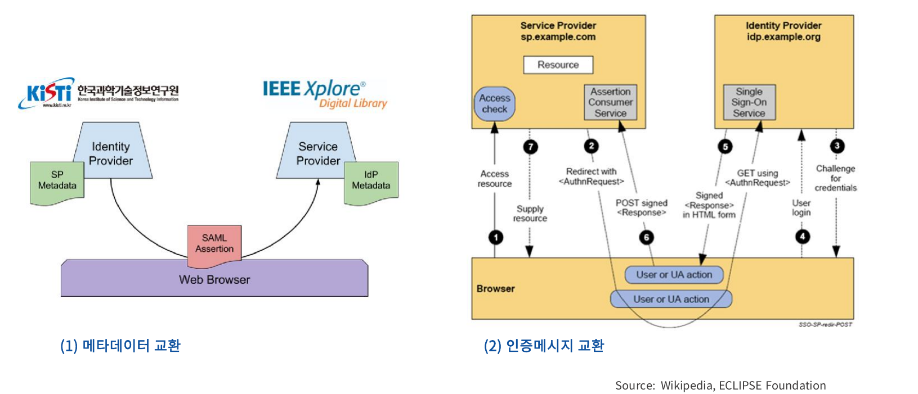
SAML은 어떻게 동작하나
▎1단계: 메타데이터 교환(사전 신뢰) → 2단계: 인증 메시지 교환(로그인할 때마다)
이미지 출처: Wikipedia, ECLIPSE Foundation (기존 강의자료 lec-2023-4q 재사용)
KAFE 초급과정 · 통합로그인의 이해
20
Notes:
왼쪽 그림=신뢰 구축(1회), 오른쪽 그림=매 로그인 시 메시지 흐름. 다음 장에서 번호를 하나씩 따라간다.

Slide 21
로그인 8단계 따라가기
1
서비스(SP) 접속
사용자가 자료를 보러 SP에 접근
5
인증응답 발급
IdP가 서명된 <Response>(Assertion 포함)를 발급
2
인증요청 발급
SP가 <AuthnRequest>를 만들어 브라우저를 IdP로 리다이렉트
6
브라우저가 전달
브라우저가 <Response>를 SP에 POST로 전달
3
로그인 요구
IdP가 사용자에게 신원 확인(Challenge) 요구
7
검증·세션 생성
SP가 서명을 검증하고 로그인 세션 생성
4
비밀번호 입력
사용자가 IdP에서 로그인 — 비밀번호는 여기서만!
8
서비스 제공
사용자에게 자료 제공 — 완료!
KAFE 초급과정 · 통합로그인의 이해
21
Notes:
4번(비밀번호는 IdP에서만)과 6번(브라우저가 중개)이 핵심. 2교시 정리 빈칸 퀴즈로 재확인.

Slide 22
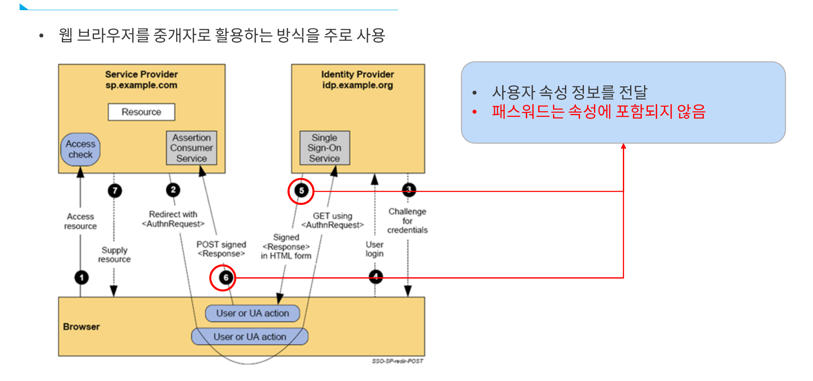
브라우저가 중개자 — 정보 전달 방식
기존 강의자료 lec-2025-2q 재사용
KAFE 초급과정 · 통합로그인의 이해
22
Notes:
IdP와 SP는 직접 통신하지 않고 브라우저를 통해 메시지를 전달. 사용자 속성은 전달되지만 패스워드는 속성에 포함되지 않음.

Slide 23
Metadata — 신뢰를 미리 교환한다
▎협정서에 담기는 것
  · entityID — 상대방의 정식 이름
  · 인증서(공개키) — 서명을 확인할 도장
  · endpoint — 메시지를 보낼 주소
▎언제 교환하나
  · 가입할 때 한 번 (로그인 때마다 아님)
▎누가 배포하나
  · 연합(KAFE)이 회원들의 메타데이터를 모아 배포
  · → 기관끼리 일일이 협정하지 않아도 됨
비유: 국제 협정
두 나라가 비자 면제 협정을 맺으면 이후 여행자는 자유롭게 오간다.
협정서 = Metadata
여행자 = 로그인하는 사용자
여권 도장 확인 = 서명 검증
KAFE 초급과정 · 통합로그인의 이해
23
Notes:
퀴즈 포인트: metadata는 '매 로그인'이 아니라 '사전에 한 번' 교환.

Slide 24
SAML Request 들여다보기
▎SP가 IdP에게 보내는 인증요청 — "이 사용자를 인증해 주세요"
<samlp:AuthnRequest
ID="_a1b2c3d4"
IssueInstant="2026-08-19T05:30:00Z"
Destination="https://idp.univ.ac.kr/sso" ← 받는 곳(IdP)
AssertionConsumerServiceURL="https://sp.service.org/acs" ← 답장 받을 주소
>
<saml:Issuer>https://sp.service.org</saml:Issuer> ← 보낸 곳(SP)
</samlp:AuthnRequest>
▎실습 ②에서 여러분이 직접 찾을 메시지 — Issuer(누가 보냈나)만 읽을 수 있으면 충분
KAFE 초급과정 · 통합로그인의 이해
24
Notes:
XML을 처음 보는 학생 기준: 태그 이름만 소리 내어 읽어주기. 전체 필드를 외울 필요 없음을 안심시키기.

Slide 25
SAML Response와 Assertion
▎IdP의 답장 — 서명된 Assertion(인증 진술서)이 들어 있다
<samlp:Response ...>
<saml:Assertion>
<ds:Signature> ... </ds:Signature> ← IdP의 전자서명
<saml:AuthnStatement ... /> ← "방금 인증했음"
<saml:AttributeStatement> ← 사용자 속성
이름 · 이메일 · 소속 등
</saml:AttributeStatement>
</saml:Assertion>
</samlp:Response>
▎이 안에 비밀번호는 없다 — 인증 사실과 동의한 속성만
KAFE 초급과정 · 통합로그인의 이해
25
Notes:
Assertion 3요소: 서명 / 인증진술 / 속성진술. 퀴즈 4번(비밀번호 포함? X) 포인트.

Slide 26
전자서명은 왜 붙을까?
▎문제: Response는 브라우저를 거쳐 전달된다
  · 중간에 내용을 바꿔치기하면? — "나는 총장이다"라고 조작한다면?
▎해결: IdP가 개인키로 서명해서 보낸다
  · SP는 메타데이터에 있는 IdP의 공개키(인증서)로 서명을 검증
  · 한 글자라도 바뀌면 검증 실패 → SP가 거부
▎정리
  · 서명 = 위변조 방지 도장 · 메타데이터 = 도장을 확인할 인감증명
KAFE 초급과정 · 통합로그인의 이해
26
Notes:
암호 원리는 중급과정에서. 여기서는 '도장과 인감증명' 비유 수준으로만.

Slide 27
속성(Attribute) — 나에 대한 정보
▎Assertion에 담겨 SP로 전달되는 사용자 정보
  · 이름(displayName) · 이메일(mail) · 소속기관(o) · 신분(faculty/student/staff)
  · 국제 표준 속성 체계: eduPerson — 전 세계 연합이 같은 이름을 사용
▎예: eduPersonPrincipalName
  · 연합 안에서 나를 식별하는 ID — 예) hong@univ.ac.kr 형태
▎최소 제공의 원칙
  · 서비스에 필요한 속성만, 사용자 동의 하에 전달
  · 실습 ①에서 본 '정보 제공 동의 화면'이 바로 이 절차
KAFE 초급과정 · 통합로그인의 이해
27
Notes:
실습 ②에서 자기 속성을 직접 확인하게 된다.

Slide 28
속성은 어떻게 쓰이나 — 인가(Authorization)
▎속성 기반 접근제어
  · "대학 구성원이면 열람 허용" — 신분(affiliation) 속성으로 판단
  · "재학생만 소프트웨어 라이선스 제공" — student 속성 확인
▎라이선스 확인
  · 출판사는 소속기관 속성만 보고 구독 여부 판단 — 개인 신원 불필요
▎개인화
  · 이름·이메일로 맞춤 화면, 알림 발송
▎1교시 복습
  · 인증(누구인가)은 IdP가, 인가(무엇을 할 수 있나)는 속성을 받은 SP가 수행
KAFE 초급과정 · 통합로그인의 이해
28
Notes:
익명 열람 사례(소속만 확인)는 개인정보 최소화의 좋은 예.

Slide 29
실습 ② SAML 메시지 관찰
실습
1
개발자도구 열기
Chrome에서 F12 → SAML 탭 선택 (시크릿 창 X)
2
로그아웃 후 다시 로그인
실습 ①의 서비스에서 로그아웃 → 다시 연합 로그인 진행
3
메시지 캡처 확인
SAML 탭에 AuthnRequest와 Response가 잡히는지 확인
4
XML 열어보기
각 메시지를 클릭해 원문 XML 살펴보기 — 다음 장의 미션 수행
KAFE 초급과정 · 통합로그인의 이해
29
Notes:
캡처가 안 되면: 시크릿 창 여부, 확장프로그램 활성화 여부 확인. 20분 배정(미션 포함).

Slide 30
실습 ② 미션 체크리스트
실습
☐ 미션 1. AuthnRequest에서 Issuer 찾기
누가 보낸 요청인가요? (SP일까 IdP일까)
☐ 미션 2. Response에서 서명(Signature) 찾기
<ds:Signature> 태그가 어디에 있나요?
☐ 미션 3. 내 속성 3개 찾기
AttributeStatement 안에서 이름·이메일·소속을 찾아보세요
☐ 미션 4. 비밀번호 찾아보기
Response 어디에도 비밀번호가 있나요? — 없다면 왜 없을까요?
KAFE 초급과정 · 통합로그인의 이해
30
Notes:
미션 4가 오늘의 핵심 메시지. 조별로 답 맞추기 후 전체 공유.

Slide 31
2교시 정리 — 빈칸을 채워 보세요
▎사용자를 실제로 인증하는 곳은 (＿＿＿), 서비스를 제공하는 곳은 (＿＿＿)
▎IdP가 발급하는 '인증 진술서'의 이름은 (＿＿＿＿＿＿)
▎신뢰를 위해 사전에 교환하는 정보는 (＿＿＿＿＿＿)
▎Response가 위조되지 않았음은 (＿＿＿＿)으로 확인한다
▎Response 안에 비밀번호는 (있다 / 없다)
☕ 휴식 10분 — 다음 교시: 비밀번호 그 자체의 한계, 그리고 MFA
KAFE 초급과정 · 통합로그인의 이해
31
Notes:
정답: IdP/SP, Assertion, Metadata, 전자서명, 없다. 구두로 함께 채우고 휴식.

Slide 32
3교시
비밀번호를 넘어: 다요소인증(MFA)
비밀번호 하나로는 부족한 이유, 그리고 두 번째 자물쇠를 직접 달아봅니다.
— 비밀번호의 한계
— MFA의 3요소와 유형
— TOTP(OTP 앱)의 동작 원리
— 실습 ③ OTP 등록과 MFA 로그인

Slide 33
비밀번호만으로 충분할까?
▎피싱(Phishing)
  · 가짜 로그인 페이지에 속아 직접 입력 — 아무리 복잡한 비밀번호도 무력
▎대규모 유출
  · 서비스 해킹으로 수억 건 단위 계정 정보 유출 사례가 반복
▎재사용 공격(크리덴셜 스터핑)
  · 유출된 목록으로 다른 사이트 자동 대입 — 1교시에서 본 그 문제
▎추측·무차별 대입
  · 생일·이름 조합, 흔한 비밀번호 사전 공격
▎결론: '아는 것' 하나에만 의존하면 위험 — 요소를 하나 더!
KAFE 초급과정 · 통합로그인의 이해
33
Notes:
"비밀번호가 털려도 로그인은 막을 수 있다"가 이번 교시의 목표 문장.

Slide 34
다요소인증(MFA, Multi-Factor Authentication)
아는 것
지식 Something you know
비밀번호 · PIN · 보안질문
가진 것
소유 Something you have
스마트폰(OTP) · 보안키 · 카드
그 자체
생체 Something you are
지문 · 얼굴 · 홍채
▎서로 다른 종류의 요소를 2개 이상 결합해야 MFA
  · 비밀번호 + 보안질문 = 둘 다 '지식' → MFA 아님
  · 비밀번호 + OTP 앱 = 지식 + 소유 → MFA ✓
▎비밀번호가 유출되어도 두 번째 요소가 없으면 로그인 불가
KAFE 초급과정 · 통합로그인의 이해
34
Notes:
'서로 다른 종류' 조건을 예시로 확실히. 퀴즈 5번 관련.

Slide 35
MFA 유형과 보안 강도
SMS 문자 인증
간편하지만 심 스와핑·문자 가로채기에 취약
△
TOTP 앱 (Google Authenticator 등)
오늘 실습! 네트워크 없이 동작, 피싱에는 여전히 주의
○
푸시 승인 (앱에서 '승인' 탭)
편리, '피로 공격'(반복 승인 요청) 주의
○
FIDO2 보안키·패스키 (지문/얼굴)
피싱 원천 차단 — 현재 가장 권장되는 방식
◎
◎ 강함 ○ 보통 △ 주의 — 무엇이든 '비밀번호만'보다는 훨씬 안전
KAFE 초급과정 · 통합로그인의 이해
35
Notes:
SMS의 취약성은 상식 수준으로만. FIDO2/패스키는 이름만 소개.

Slide 36
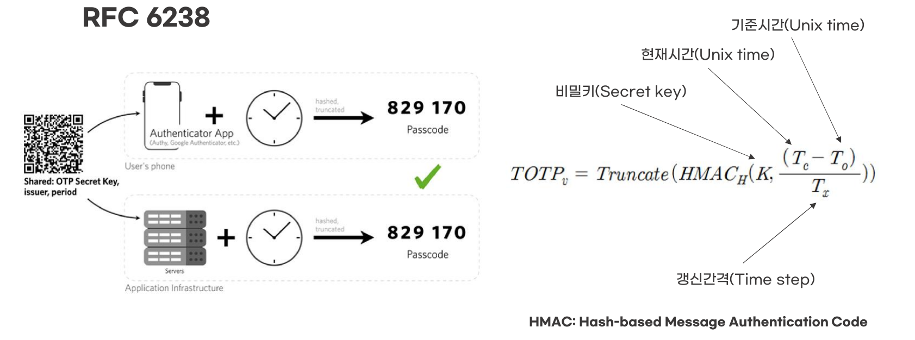
TOTP 동작원리 — 폰과 서버가 같은 숫자를 만드는 이유
▎공유 비밀키(QR로 전달) + 현재 시간 → 해시 계산 → 6자리 숫자 (30초마다 갱신)
이미지 출처: twilio.com (기존 강의자료 lec-2023-4q 재사용)
KAFE 초급과정 · 통합로그인의 이해
36
Notes:
QR 스캔 = 비밀키 복사. 폰과 서버가 같은 키와 같은 시각을 갖고 있으니 같은 계산 결과. 네트워크가 필요 없는 이유이자 시간 동기화가 중요한 이유.

Slide 37
연합 환경에서 MFA는 누가 하나?
▎실행 주체는 IdP
  · 비밀번호도 OTP도 모두 소속기관에서 확인 — SP는 여전히 비밀요소를 모름
▎SP는 '요청'만 한다
  · "이 사용자는 MFA로 인증해 주세요"라고 AuthnRequest에 표시
  · IdP는 MFA 수행 후 "MFA로 인증했음"을 Assertion에 표시
▎이를 위한 국제 약속
  · REFEDS MFA Profile — 연합들이 합의한 표기법 (이름만 기억해도 충분)
▎언제 쓰이나
  · 민감한 연구데이터, 관리자 페이지 등 중요 서비스 접근 시
KAFE 초급과정 · 통합로그인의 이해
37
Notes:
구조가 1·2교시와 동일함(역할 분담+표준 약속)을 짚어주기. 중급과정에서 상세히.

Slide 38
실습 ③ OTP 등록
실습
1
OTP 앱 설치
스마트폰에 Google Authenticator (또는 Microsoft Authenticator) 설치
2
IdP 보안설정 열기
실습 IdP 로그인 → 계정/보안 설정에서 [OTP 등록] 메뉴
3
QR 코드 스캔
화면의 QR을 앱으로 스캔 — 이 순간 '공유 비밀키'가 폰에 저장된다
4
등록 확인
앱에 표시된 6자리 코드를 입력해 등록 완료
⚠ QR 코드는 비밀키입니다 — 화면을 다른 사람에게 보여주지 마세요
KAFE 초급과정 · 통합로그인의 이해
38
Notes:
QR=비밀키 전달이라는 점을 직전 TOTP 원리와 연결해 상기시키기.

Slide 39
실습 ③ MFA 로그인 체험
실습
1
로그아웃 후 다시 로그인
실습 서비스에서 로그아웃 → 연합 로그인 재시도
2
1차: 비밀번호 입력
지식 요소 — 아는 것
3
2차: OTP 6자리 입력
소유 요소 — 가진 것(폰). 30초 안에 입력!
4
(선택) SAML 탭 열어보기
Assertion에서 인증 방법 표기(AuthnContext)가 달라졌는지 관찰
생각해보기: 누군가 내 비밀번호를 알아냈다면, 지금 이 계정에 로그인할 수 있을까요?
KAFE 초급과정 · 통합로그인의 이해
39
Notes:
4번은 빠른 학생용 심화 미션. 마무리 질문으로 MFA의 가치를 스스로 답하게.

Slide 40
마무리 퀴즈
▎Q1. '재학생에게만 대출을 허용'하는 것은 인증일까, 인가일까?
▎Q2. 사용자의 비밀번호를 확인하는 곳은 IdP와 SP 중 어디인가?
▎Q3. IdP가 발급하는 서명된 '인증 진술서'의 이름은?
▎Q4. SAML Response 안에는 사용자의 비밀번호가 들어 있다 — O/X?
▎Q5. '비밀번호 + 보안질문' 조합은 MFA라고 할 수 있을까? 이유는?
KAFE 초급과정 · 통합로그인의 이해
40
Notes:
2~3분 개별 풀이 후 다음 장에서 함께 정답 확인.

Slide 41
퀴즈 정답
▎A1. 인가 — 신분 확인(인증) 후 권한을 판단하는 절차
▎A2. IdP — 비밀번호는 소속기관 밖으로 나가지 않는다
▎A3. Assertion — 서명·인증진술·속성이 담긴 XML 문서
▎A4. X — 인증 '사실'과 동의한 속성만 전달, 비밀번호는 없음
▎A5. 아니다 — 둘 다 '지식' 요소. 서로 다른 종류의 요소 2개 이상이어야 MFA
KAFE 초급과정 · 통합로그인의 이해
41
Notes:
오답이 많았던 문항은 해당 슬라이드로 돌아가 재설명.

Slide 42
오늘 배운 것
▎인증과 인가는 다르다 — 누구인가 vs 무엇을 할 수 있는가
▎연합 로그인: 기관 간 신뢰(Metadata) 위에서 학교 계정 하나로 여러 서비스 이용
▎SAML: 브라우저가 중개하는 표준 프로토콜 — 서명된 Assertion으로 인증 사실 전달
▎비밀번호는 IdP 밖으로 나가지 않고, 서비스에는 동의한 속성만 전달된다
▎MFA: 서로 다른 요소 2개 이상 — 비밀번호가 유출되어도 계정을 지킨다
KAFE 초급과정 · 통합로그인의 이해
42
Notes:
다섯 문장이 과정 전체 요약. 학습목표와 1:1 대응.

Slide 43
더 배우고 싶다면 — 중급과정 안내
▎중급과정: 표준 인증 프로토콜 심화 (3시간)
  · 인증을 떠받치는 암호 기초 — 해시, 전자서명, X.509 인증서
  · SAML 해부 — 메시지를 필드 수준에서 읽고 서명을 검증
  · OAuth 2.0 / OpenID Connect — 모바일·API 시대의 표준, JWT 디코딩 실습
▎참고 자료
  · 실습·강의자료: https://edu.kafe.or.kr
  · KAFE 공식: https://www.kafe.or.kr
  · TOTP 표준: RFC 6238 · SAML 2.0: OASIS 표준 문서
KAFE 초급과정 · 통합로그인의 이해
43
Notes:
'소셜 로그인(구글로 로그인)이 바로 OIDC'라고 예고하면 중급 동기부여에 효과적.

Slide 44
Q & A
수고하셨습니다!
한국과학기술정보연구원 조진용 · jiny92@kisti.re.kr · https://edu.kafe.or.kr
Notes:
설문 링크 안내 후 종료.

